Slide 1


Workshop
Grammatik-didaktik
Eksempler på øvelser i sætningsanalyse
Sprogseminar 2.-3. oktober 2024
Ivalo I. Mathiassen & Karen Ramsøe
Notes:
Hvem er jeg? Jeg er ikke ekspert, men praktiker!!

Slide 2
Program:
9:00-9:15: Grammatikdidaktik
9:15-9:45: Del 1 - Oversættelsesaktivitet (Ivalo)
9:45-10:15 Del 2 - Relativ sætninger (Karen)
10:15-10:30 KAFFEPAUSE
10:30-11:15 Del 3 - Hultekster (cloze) (Ivalo)
11:15-12:00 Del 4 - Sætningsbygger-stafet (Karen)
12:00-12:30 AFSLUTNING

Slide 3

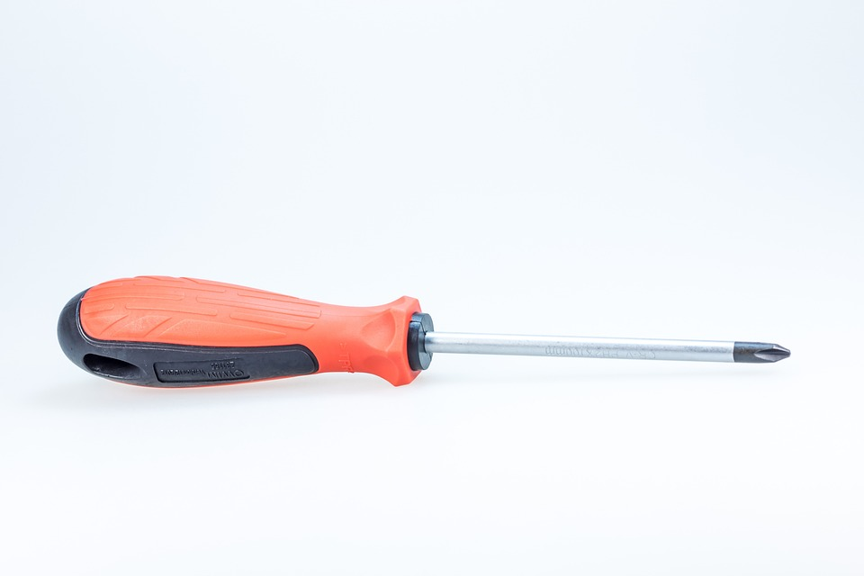

Traditionel grammatik
Verbum
Nomen
2+2=4
Traditionel grammatik gik typisk ud på, at angive den rigtige form af et verbum, opgaverne er typisk udfyldningsopgaver eller multiple choice. Ligesom i matematik er 2+2=4 så sætter man også ordene i kasser.
Fx. Oqarpoq er en intransitiv verbum indikativ 3 person singularis
Matu er nomen absolut 3 person singularis
Kabel m.fl skriver
  ”Myhill har sammenlignet en traditionel grammatikundervisnings fokus på at lære metasproget med en underviser i faget motorlære, der fokuserer på at lære kommende automekanikere, hvad de skal reparere” (Kabel m.fl 2023:P51)

Slide 4
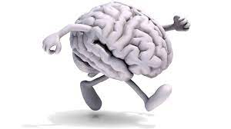
Grammatikdidaktik
Kontekstualiseret grammatikundervisning.....
Foregår eksplicit – læreren er tydelig i sin kommunikation om
det grammatiske indhold
Den kontekstualiserede tilgang:
  Viden om sprog
  Sproglige valg
  Metasproglig bevidsthed
Den epistemiske tilgang:
  Udvikle sproglige viden og tænkning
  At være kritisk og kreativ
  Anvende forskellige løsningsstrategier bevidst

Slide 5
Tre principper for konstekstualiseret grammatikundervisning
”Man kan ikke snakke sproget, hvis man ikke kan grammatikken, fordi så vil det lyde helt forkert.”
Heltekst: arbejd med grammatik ud fra en meningsfuld tekst, der kan være enten mundtlig, skriftlig eller visuel.
2. Klasse- og gruppesamtale: Tilrettelæg aktiviteter, som giver mulighed for fælles
undersøgende og dialogiske samtaler. Eleverne skal ikke udelukkende arbejde
individuelt.
Flere sproglige niveauer (inklusive kontekst): Støt eleverne i at se og formulere
forbindelser mellem sproglige valg på ord-, sætnings- og/eller tekstniveau på den ene
side og kommunikationskontekst på den anden.

Slide 6


Del 1
Oversættelsesaktivitet (ca. 20 min.)
Går rundt imellem hinanden og find en makker (helst en makker hvor den ene er grønlandsk/dansk).
Makker A (dansk talende) læser den danske tekst op.
Makker B (grønlandsk talende) oversætter den læste op til grønlandsk.
Makker A hjælper eller roser.
Tal om tekstens sætningsstruktur og vurdér oversættelsen.
Er der ligheder/forskelle mellem de to sprog?
Makkerne bytter kort.

Slide 7
Diskussion
Hvad er formålet med øvelsen?
Hvordan kan I bruge øvelsen i jeres egen undervisning?
Kan øvelsen bruges i andre faglige sammenhænge?
Har I nogle andre alternative forslag til øvelsen?
..... ?

Slide 8
Del 2
Relativ I sætninger

Slide 9
Her er et eksempel på en epistemisk grammatikopgave, der fokuserer på brugen af relativ i autentiske tekster.
:

Slide 10
Trin 1: Forberedelse
Opgave: Analyse af relativformer i Avisartikler
For at i skal kunne identificere og analysere brugen af forskellige relativformer i en autentisk tekst har jeg valgt en artikel i skal analysere.
På grønlandsk ”Sapiitsuliortoq nuimaniartuunngitsoq” ”Den beskedne heltinde”
Artiklen er fra Atuagagdliutit 28 august 2024
Inden i analyserer vil jeg komme med eksempler.

Slide 11

Sætningskonstruktioner i transitive verber
På grønlandsk
X ∆ O
Fx
Anep Fido tasikumiarpaa
X ∆ O
På dansk.
X O ∆
Fx
Ane holder Fido i snor.
X O ∆

Slide 12
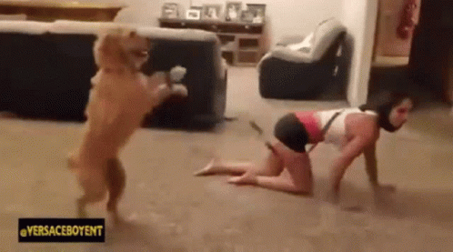
Hvis man bytter rundt på navnene
På grønlandsk
X ∆ O
Fx
Fido Anep tasikumiarpaa
∆ X O
På dansk.
X O ∆
Fx
Fido holder Ane i snor.
X O ∆

Slide 13
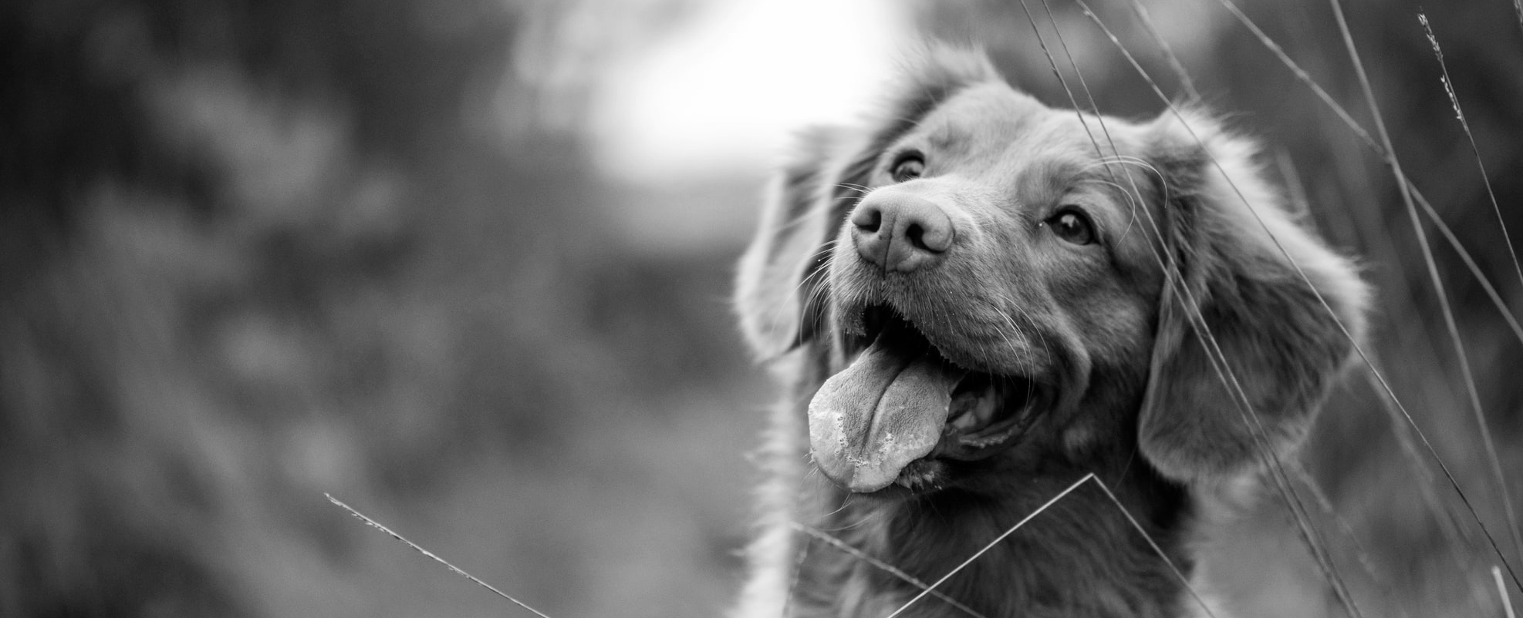
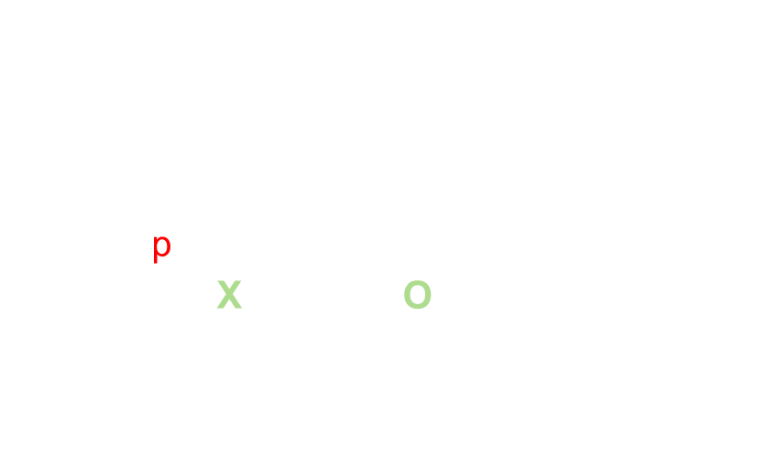
Relativ i sætninger
Kernen i subjektet til en transitiv verbum står altid i relativ
Fx
Anep Fido aneeruppaa
X ∆ O
Relativ
Absolutiv
Relativ
Absolutiv
Transitiv verbum,
Intransitiv verbum,

Slide 14

Relativeformer I singularis
Subjektet til transitiv verbum er altid i relativform i grønlandsk
Anep qimmeq aneeruppaa
X O
Relativ i possesor possessum konstruktioner
Saarulliup tingua qalappoq
X O
På grønlandsk

Slide 15
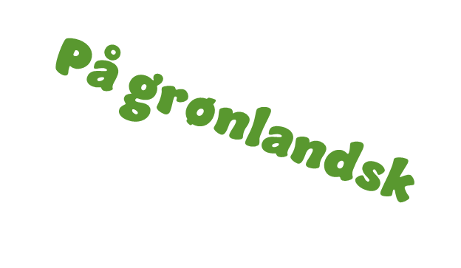
Relativeformer I pluralis
Subjektet til transitiv verbum er altid i relativform i grønlandsk
Anekkut qimmeq aneeruppaat
X O
Ps. Se evt. Najas oplæg omkring relative former
Relativ i possesor possessum konstruktioner
Saarulliit tingui qalapput
X O

Slide 16
Relativeformer I singularis og pluralis
Relativformen markeres med –s på dansk i singularis og pluralis i possessor possesumkonstruktioner
Anes hund
Anes og familiens hund
På dansk

Slide 17
Trin 2: Opgavebeskrivelse
Læsning: Deltagerne læser artiklen grundigt.
Identifikation: Deltagerne markerer verber i teksten og noterer, om de er transitive eller intransitive form (det er især vigtigt i grønlandske tekster). Derefter finder de subjekter til verbet og eventuelt possessor i sætningen og undersøger ordet om hvilken kasus den er.
Analyse: Deltagerne diskuterer i grupper, hvordan påvirker relativ forståelsen af teksten?
Hvilken effekt har brugen af forskellige relativ på læserens oplevelse?

Slide 18
Trin 3: Refleksion
Refleksion: Deltagerne reflekterer om, hvad de har lært om brugen af relativformer i autentiske tekster. De skal overveje:
Hvordan kan de anvende denne viden i deres egen skrivning eller daglidag?
Hvilke nye indsigter har de fået om grammatik gennem denne opgave?

Slide 19

Qujanaq!
Do you have any questions?
kram@uni.gl

Slide 20
Del 3
Ordklassernes funktion
1. Heltekst: Læreren vælger en heltekst eller bede eleverne om at finde en heltekst i deres bøger til forskellige fag, i en avis, på nettet eller et andet sted.
2. Klasse- og gruppesamtale: Undersøg og tale om, hvilken funktion verberne har i den sætning, de står i.
3. Flere sproglige niveauer: Kommunikative kontekst og betydningsudveksling, f.eks. verber, der fungerer som sanseverber (lugte, smage, se), og tilknyttede adverbialer og andre udvidelser, der også lægger betydning til.

Slide 21
Eksempel…
Hvilken ordklasse og funktion har ordene i de gule felter?

Slide 22
Eksempel…
Hvilken ordklasse tror I, der gemmer sig bag de sorte felter?
Hvilke ord er mere eller mindre vigtige, for at tekstens indhold kan forstås?

Slide 23
Assersuut…

Slide 24
Hultekster (cloze)
I går sammen 2-og-2:
Den ene trækker en sætning med et manglende ord.
Snak om hvilken ordklasse der mangler i sætningen og begrund jeres valg af ordklassen (5 min.).
Den anden trækker et ord.
Snak om ordets ordklasse.
Hvis ordet ikke passer ind i sætningen: Find en ny makker som har den rigtige/mulige ord/sætning.
Analysér sætningen.

Slide 25




Sprogseminar
Del 4
Sætningsopbygger-stafet
3. Oktober 2024

Slide 26








Introduktion
Formål
Hovedformål
Diskussionspunkt
  At hjælpe deltagerne med at forstå sætningsstruktur og syntaks i forskellige sprog
  .
  Til at får deltagerne om at diskutere om sætninger i forskellige sprog.
  Inddrag oplæg fra igår.

Slide 27

Sætningsbygger-stafet
Formål
Arbejdesmåde:
At hjælpe deltagerne med at forstå sætningsstruktur og syntaks.
Kort deles. (Et dokument sendes til onlinedeltagerne)
Opdeling: Deltagerne deles op i hold og tildes Padletlink.
Start: På signalet trækker den første deltager trækker et ord fra bunken og skriver det i Padlet.
Sætningsbygning: Holdet skal bruge de trukne ord til at bygge en sætning i dokumentet og oversætter sætningen til et andet sprog.
Fortsættelse: Aktiviteten fortsætter, indtil alle ord er brugt, og holdene har bygget flere sætninger.
.
Opsummering: Gennemgå sætningerne i padlet og diskuter sætningsopbygning og skrev noter i padlet.
.
Materialer:
Kort med ord (substantiver, verber, adjektiver, adverbier)
En online platform- Padlet

Slide 28



Eksempel
  Gruppe 22 trak ordet “Søndag - sapaat”
  De laver en sætning:
  Sapaatiummat umiatsiatsinnik angalaarpugut puisimik arfermillu takuvugut..
  I søndags sejlede vi med vores båd, og vi så en sæl og en hval.

Slide 29

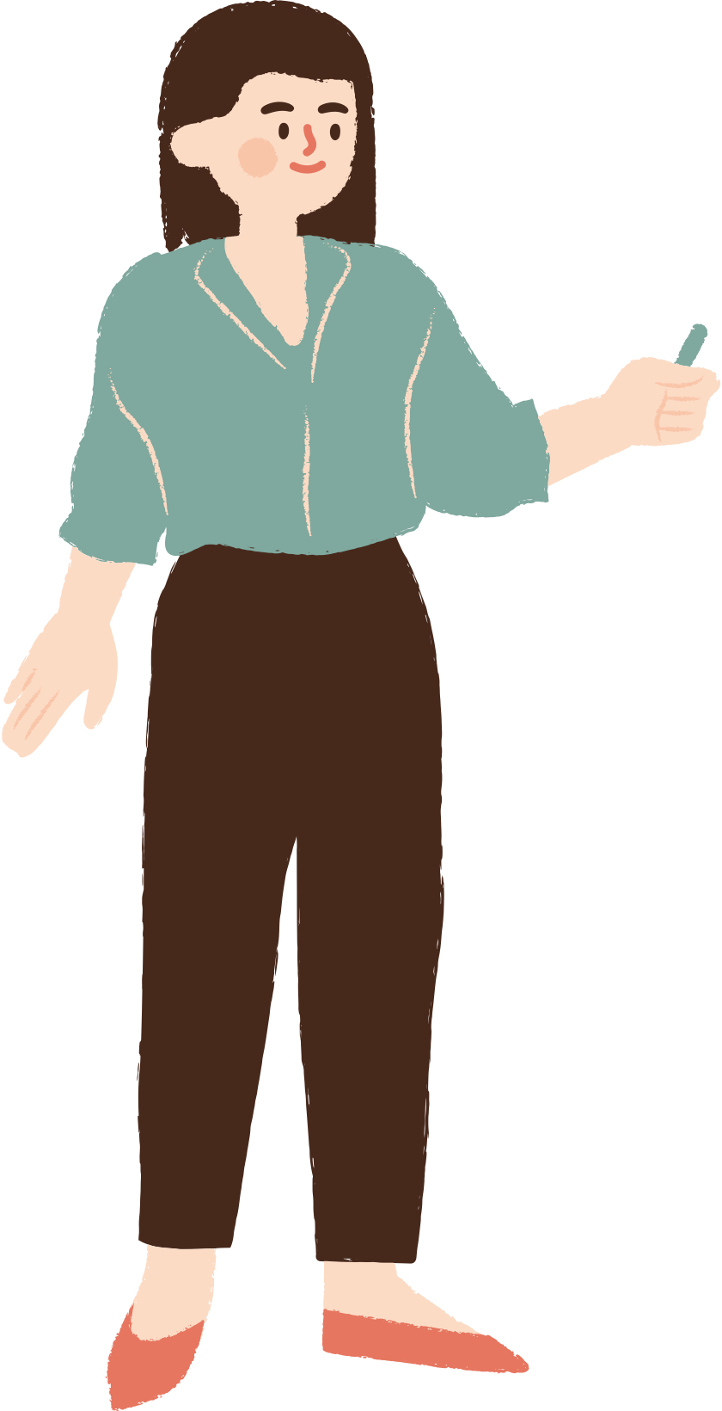

Gruppedannelse!
  I kommer til jeres grupper fra I går.

Slide 30


Sprogseminar 3 oktober (padlet.com)

Slide 31






Qujanaq!

Slide 32
Walk and talk
I skal nu ud og gå (15 min) og tænke i dette perspektiv.
Overvej ud fra jeres undervisning i enten grønlandsk, dansk eller engelsk, hvordan man kan arbejde med sætningsanalyse (eller andre sproglige udfordringer) gennem dette perspektiv?
I skal m.a.o. forestille jer at designe en kontekstualiseret grammatikundervisning, hvor jeres elever kommer til at arbejde med et grammatisk problem, som I ved, eleverne ofte har svært ved.

Slide 33
Referencer
Kabel, Kristine m.fl. (2023). Grammatikdidaktik, Didaktikserien, Akademisk Forlag.
https://videnomlaesning.dk/media/3318/27_kristine-kabel_kirsten-bjerre.pdf
(sidst besøgt 30.09.24)
Nielsen, Bodil (2022). Grammatik i funktion – På optagelse i sproget, Samfundslitteratur.
Gibbons, Pauline (2016). Styrk sproget, styrk læringen – Sproglig udvikling og stilladsering i flersprogede klasserum, Samfundslitteratur.

